Slide 1
Definizione di una funzione

Slide 2
Divide
et
impera
Per sviluppare e gestire un programma corposo il modo più efficiente è dividerlo in piccoli pezzi, moduli.
Questi moduli in C sono chiamati funzioni.

Slide 3
Titolo unità didattica: Function e Procedure [05]
Titolo modulo : Function in C [03-C]
Caratteristiche delle function C ed esempi di function C
Argomenti trattati:
definizione di una function C
parametri e argomenti in C
prototipo di una function C
passaggio dei parametri per valore
istruzione return
esempi di function in C
function C primitive
header file C
Prerequisiti richiesti: AP-03-04-C, AP-05-01-T
Notes:
‹#›

Slide 4
function in C
float circon(float raggio)
{
const float pi_greco = 3.1415926F; float risultato;
risultato = 2.0F*pi_greco*raggio;
return risultato;
}
Notes:
‹#›

Slide 5
function in C
float circon(float raggio)
{
const float pi_greco = 3.1415926F;
return 2.0F*pi_greco*raggio;
}
Notes:
‹#›

Slide 6
function in C
definizione di function
intestazione
parametro e tipo del parametro
tipo dell’output
float circon (float raggio)
{
const float pi_greco = 3.1415926F; float risultato;
risultato = 2.0F*pi_greco*raggio;
return risultato;
}
ritorno al chiamante
e passaggio del risultato
Notes:
‹#›

Slide 7
function in C
definizione di function
<intestazione>
{
<corpo della function>
}
(<tipo> <parametro>, <tipo> <parametro>,.., <tipo> <parametro>)
<tipo output> <nome function>(<tipo> <parametro>)
{
<corpo della function>
}
Notes:
‹#›

Slide 8
function in C
definizione di function
<intestazione>
{
<corpo della function>
}
<intestazione>
{
<parte dichiarativa>
<parte esecutiva>
}
variabili locali della function
Notes:
‹#›

Slide 9
function in C
attivazione (o chiamata)
di function
raggio è l’argomento della chiamata
#include <stdio.h>
float circon(float raggio);
void main ()
{
float raggio, circonferenza;
printf (“Inserire il raggio : ”);
scanf(“%f”,&raggio);
circonferenza = circon(raggio);
printf (“circonferenza=%f\n”,circonferenza);
}
Notes:
‹#›

Slide 10
function in C
chiamata di function
prototipo di function
#include <stdio.h>
float circon(float raggio);
void main ()
{
float raggio, circonferenza;
printf (“Inserire il raggio : ”);
scanf(“%f”,&raggio);
circonferenza = circon (raggio);
printf (“circonferenza=%f\n”,circonferenza);
}
chiamata di function
il prototipo di una function C specifica il numero e il tipo dei parametri
float circon(float);
nel prototipo si possono omettere i nomi dei parametri
Notes:
‹#›

Slide 11
organizzazione di un programma C
unico file
#include <stdio.h>
float circon(float raggio);
void main ()
{
float raggio, circonferenza;
printf (“Inserire il raggio : ”);
scanf(“%f”,&raggio);
circonferenza = circon(raggio);
printf (“circonferenza=%f\n”,circonferenza);
}
float circon(float raggio)
{
const float pi_greco = 3.1415926F;
float risultato;
risultato = 2.0F*pi_greco*raggio;
return risultato;
}
variabile locale della function
Notes:
‹#›

Slide 12
organizzazione di un programma C
più file
#include <stdio.h>
float circon(float raggio);
void main ()
{
float raggio, circonferenza;
printf (“Inserire il raggio : ”);
scanf(“%f”,&raggio);
circonferenza = circon(raggio);
printf (“circonferenza=%f\n”,circonferenza);
}
main.c
float circon(float raggio)
{
const float pi_greco = 3.1415926F;
float risultato;
risultato = 2.0F*pi_greco*raggio;
return risultato;
}
circon.c
Notes:
‹#›

Slide 13
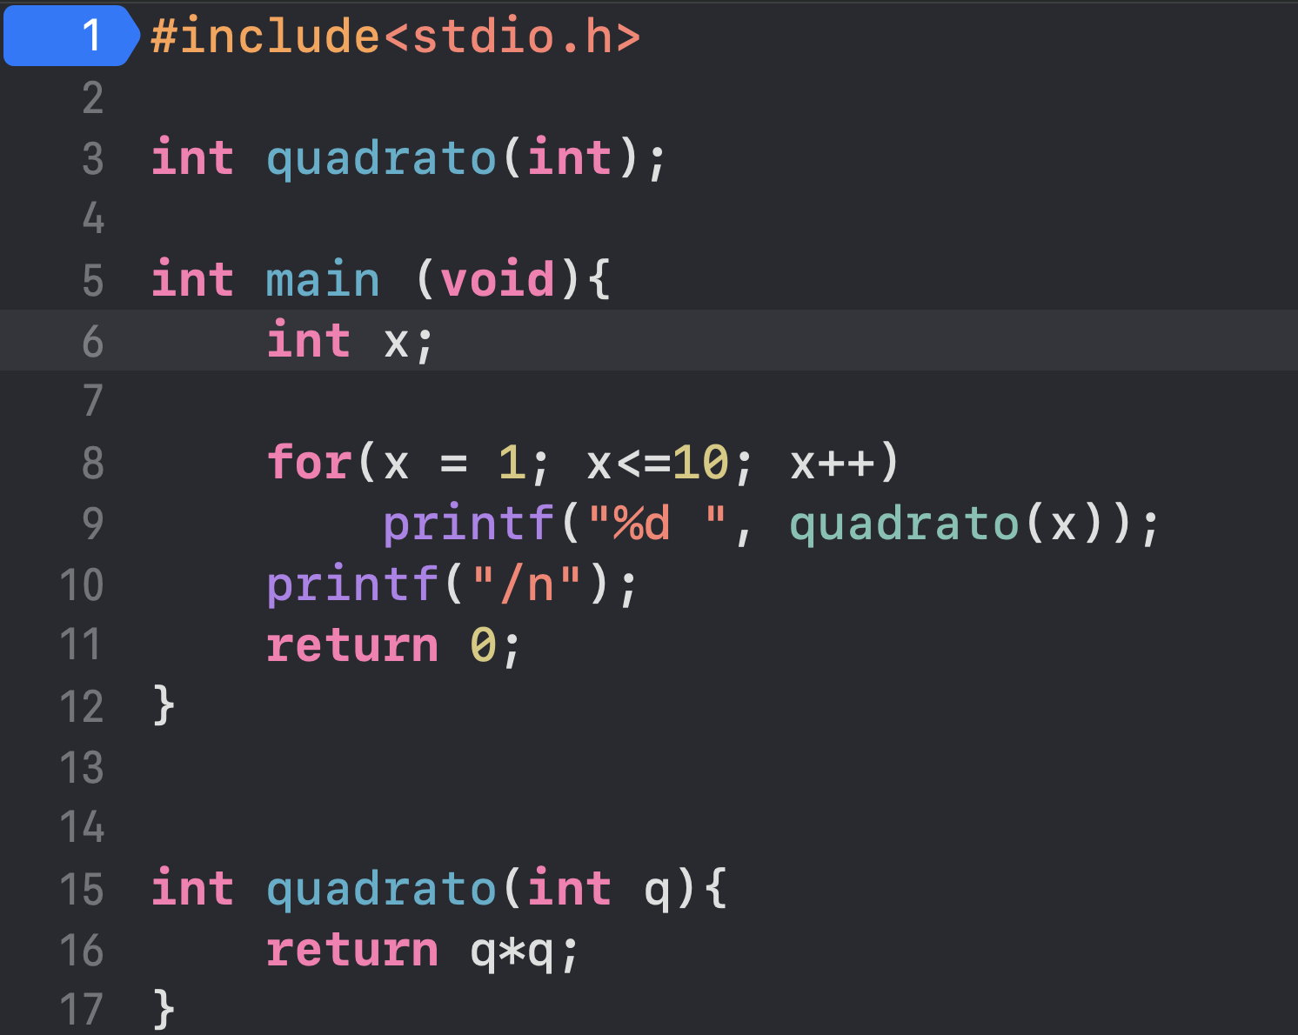
Le definizioni di funzione

Slide 14
Le definizioni di funzione

Slide 15
qualunque sia l’organizzazione del programma C:
una variabile dichiarata all’interno di una function è utilizzabile solo all’interno della function stessa;
essa risulta indeterminata (non dichiarata) al di fuori della function
regola di visibilità (scope rule):
gli identificatori sono accessibili solo all’interno del blocco nel quale sono dichiarati;
al di fuori del blocco essi risultano sconosciuti
Notes:
‹#›

Slide 16
programma C
insieme di comandi al precompilatore
un eventuale insieme di dichiarazioni
prototipi di function
variabili globali
tipi globali
….
una function main
un eventuale insieme di function
l’esecuzione del programma inizia sempre dal main
Notes:
‹#›

Slide 17
programma C
file1.c
unico file
.c
main
file2.c
main
function1
function1
compilazione separata
compilazione unica
function2
file3.c
…..
function2
functionn
function3
…..
Notes:
‹#›

Slide 18
passaggio di parametri in C
sempre per valore
alla function viene passata una copia del valore dell’argomento
argomento e parametro
non sono la stessa variabile
l’eventuale variazione del valore del parametro
(nella function)
non ha nessun effetto
sul valore dell’argomento (nel chiamante)
Notes:
‹#›

Slide 19
passaggio di parametri in C
per valore
#include <stdio.h>
float circon(float);
void main ()
{
float raggio_main, circonferenza;
printf (“Inserire il raggio : ”);
scanf(“%f”,&raggio_main);
circonferenza = circon(raggio_main);
printf (“circonferenza=%f\n”,circonferenza);
}
float circon(float raggio)
{
const float pi_greco = 3.1415926F;
float risultato;
risultato = 2.0F*pi_greco*raggio;
return risultato;
}
Notes:
‹#›

Slide 20
passaggio di parametri in C
per valore
#include <stdio.h>
float circon(float);
void main ()
{
float raggio_main, circonferenza;
raggio_main = 100.0F;
circonferenza = circon(raggio_main);
printf (“raggio=%f\n”,raggio_main);
printf (“circonferenza=%f\n”,circonferenza);
}
float circon(float raggio)
{
const float pi_greco = 3.1415926F;
float risultato;
risultato = 2.0F*pi_greco*raggio;
raggio = 0.0F;
return risultato;
}
raggio=100.000000
circonferenza= 628.318481
_
Notes:
‹#›

Slide 21
Esercizi sulle funzioni

Slide 22
Esercizio 1
Un garage addebita un importo minimo di 2$ per un parcheggio fino a 3 ore.
Oltre le 3 ore il parcheggio costa 50 cent in più per ogni ora.
L’addebito massimo è 10$ per 24 ore.
Non è possibile parcheggiare più di 24 ore per volta.
Scrivete un programma che calcoli e visualizza gli addebbiti per ognuno dei tre clienti che hanno parcheggiato nel garage ieri.
Dovete immettere le ore di parcheggio per ogni cliente.
Il vostro programma dovrà visualizzare i risultati con il calcolo anche del totale.
Il programma dovrà utilizzare la funzione calcola_importo per determinare l’addebbito di ogni cliente. I risultati saranno più o meno così:

Slide 23
Esercizio 2
Modificare l’esercizio precedente in modo da avere n clienti.
n va richiesto all’inizio.

Slide 24
Esercizio 3
Scrivere un programma che dati in input ora e minuti restituisca il numero di secondi trascorsi dalla mezzanotte.

Slide 25
Versione 1: main e function in un unico file .c
Versione 2: main e function in due file .c nello stesso project
Esercizio:
scrivere una function area_cerchio che calcoli l’area di un cerchio, dato come parametro il raggio.
Scrivere un main che calcoli l’area di un cerchio (letto con scanf il suo raggio) richiamando la function area_cerchio
#include <stdio.h>
float area_cerchio(float);
void main ()
{
float raggio_main, area;
printf (“Inserire il raggio : ”);
scanf(“%f”,&raggio_main);
area = area_cerchio(raggio_main);
printf (“l’area del cerchio di raggio %f e’:%f\n”, raggio_main,area);
}
float area_cerchio(float raggio)
{
const float pi_greco = 3.1415926F;
return pi_greco*raggio*raggio;
}
Notes:
‹#›

Slide 26
Versione 1: main e area_cerchio e area_corona in un unico file .c
Esercizio:
scrivere una function area_corona che calcoli l’area di una corona circolare, dati come parametri il raggio minore e il raggio maggiore, richiamando la function area_cerchio.
Scrivere un main che calcoli l’area di una corona circolare (letti con scanf il raggio maggiore e il raggio minore) richiamando la function area_corona
#include <stdio.h>
float area_cerchio(float);
float area_corona(float, float);
void main ()
{
float raggio_mag,raggio_min,area;
printf (“Inserire il raggio maggiore : ”);
scanf(“%f”,&raggio_mag);
printf (“Inserire il raggio minore : ”);
scanf(“%f”,&raggio_min);
area = area_corona(raggio_min,raggio_mag);
printf (“l’area della corona circolare di raggio minore %f e raggio maggiore %f e’:%f\n”,raggio_min,raggio_mag,area);
}
……
Notes:
‹#›

Slide 27
Versione 1: main e area_cerchio e area_corona in un unico file .c
Esercizio:
scrivere una function area_corona che calcoli l’area di una corona circolare, dati come parametri il raggio minore e il raggio maggiore, richiamando la function area_cerchio.
Scrivere un main che calcoli l’area di una corona circolare (letti con scanf il raggio maggiore e il raggio minore) richiamando la function area_corona
……
float area_cerchio(float raggio)
{
const float pi_greco = 3.1415926F;
return pi_greco*raggio*raggio;
}
float area_corona(float r_min,float r_mag)
{
return area_cerchio(r_mag)-area_cerchio(r_min);
}
Notes:
‹#›

Slide 28
Versione 2: main in un file, area_cerchio e area_corona in un altro file .c nello stesso project
Esercizio:
scrivere una function area_corona che calcoli l’area di una corona circolare, dati come parametri il raggio minore e il raggio maggiore, richiamando la function area_cerchio.
Scrivere un main che calcoli l’area di una corona circolare (letti con scanf il raggio maggiore e il raggio minore) richiamando la function area_corona
#include <stdio.h>
float area_corona(float, float);
void main ()
{
float raggio_mag,raggio_min,area;
printf (“Inserire il raggio maggiore : ”);
scanf(“%f”,&raggio_mag);
printf (“Inserire il raggio minore : ”);
scanf(“%f”,&raggio_min);
area = area_corona(raggio_min,raggio_mag);
printf (“l’area della corona circolare di raggio minore %f eraggio maggiore %fe’:%f\n”,raggio_min,raggio_mag,
area);
}
float area_cerchio(float);
float area_corona(float r_min,float r_mag)
{
return area_cerchio(r_mag)- area_cerchio(r_min);
}
float area_cerchio(float raggio)
{
const float pi_greco = 3.1415926F;
return pi_greco*raggio*raggio;
}
file main.c
file fun.c
Notes:
‹#›

Slide 29
Esercizio:
scrivere una function valore_assolutoF che calcoli il valore assoluto di un numero float, dato come parametro
#include <stdio.h>
float valore_assolutoF(float);
void main ()
{
float numero,val_ass_numero;
printf (“Inserire un numero (float) : ”);
scanf(“%f”,&numero);
val_ass_numero = valore_assolutoF(numero);
printf (“il valore assoluto di %f e’:%f\n”,numero,val_ass_numero);
}
float valore_assolutoF(float x)
{
if (x >= 0)
return x;
else
return -x;
}
Notes:
‹#›

Slide 30
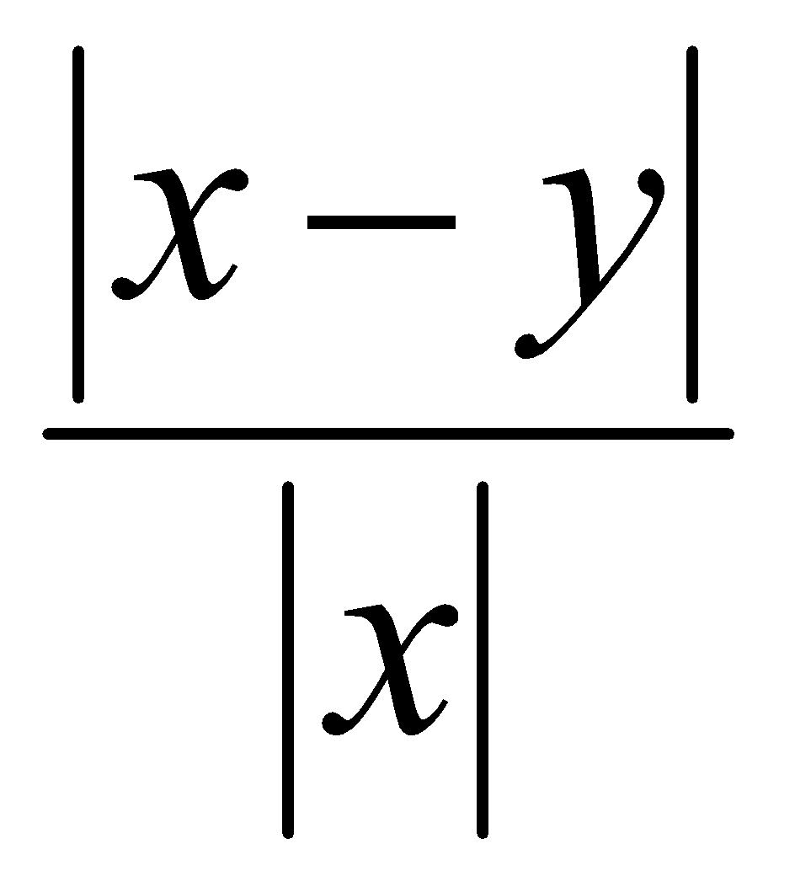
Esercizio:
scrivere una function errore_relativoF che calcoli l’errore relativo di tra due dati float, dati come parametri
Errore relativo =
errore relativo di y rispetto a x
scrivere un main che richiami la function errore_relativoF e utilizzarlo per calcolare l’errore relativo per le coppie di numeri:
x=7.2 , y= 6.4
x= 8.221222 , y= 8.221233
x= -3.21 , y= -3.25
Notes:
‹#›

Slide 31
Esercizio:
scrivere una function errore_relativoF che calcoli l’errore relativo di tra due dati float, dati come parametri
#include <stdio.h>
float valore_assolutoF(float);
float errore_relativoF(float, float);
void main ()
{
float x,y,errore_rel;
printf (“Inserire valore di riferimento (float) : ”);
scanf(“%f”,&x);
printf (“Inserire approssimazione (float) : ”);
scanf(“%f”,&y);
errore_rel = errore_relativoF(x,y);
printf (“l’errore relativo di %f rispetto a %f e’:%f\n”,y,x,errore_rel);
}
……
Notes:
‹#›

Slide 32
Esercizio:
scrivere una function errore_relativoF che calcoli l’errore relativo di tra due dati float, dati come parametri
……
float errore_relativoF(float x, float y)
{
return valore_assolutoF(x-y)/valore_assolutoF(x);
}
float valore_assolutoF(float x)
{
if (x >= 0)
return x;
else
return -x;
}
Notes:
‹#›

Slide 33
Esercizio:
scrivere una function distanza_origF che calcoli la distanza dall’origine di un punto del piano, date come parametri le sue due coordinate
scrivere un main che richiami la function distanza_origF e utilizzarlo per calcolare la distanza dall’orine dei punti con le seguenti coordinate:
x=2.1 , y= 4.2
x= -1.1 , y= 3
x= 0 , y= -100
Notes:
‹#›

Slide 34
Esercizio:
scrivere una function distanza_origF che calcoli la distanza dall’origine di un punto del piano, date come parametri le sue due coordinate
#include <stdio.h>
#include <math.h>
float distanza_origF (float, float);
void main ()
{
float x,y,distanza_origine;
printf (“Inserire le coordinate del punto (float) : ”);
scanf(“%f%f”,&x,&y);
distanza_origine = distanza_origF(x,y);
printf (“la distanza dall’origine del punto di coordinate (%f,%f) e’:%f\n”,x,y,distanza_origine);
}
float distanza_origF (float ascissa, float ordinata)
{
return sqrt(ascissa*ascissa+ordinata*ordinata);
}
Notes:
‹#›

Slide 35
Esercizio:
scrivere una function distanza_origF che calcoli la distanza dall’origine di un punto del piano, date come parametri le sue due coordinate
#include <stdio.h>
#include <math.h>
float distanza_origF (float, float);
void main ()
{
float x,y,distanza_origine;
printf (“Inserire le coordinate del punto (float) : ”);
scanf(“%f%f”,&x,&y);
distanza_origine = distanza_origF(x,y);
printf (“la distanza dall’origine del punto di coordinate (%f,%f) e’:%f\n”,x,y,distanza_origine);
}
float distanza_origF (float ascissa, float ordinata)
{
return sqrt(pow(ascissa,2)+pow(ordinata,2);
}
Notes:
‹#›

Slide 36
function C primitive
in C vi sono function predefinite per svolgere compiti specifici di utilità in programmazione
printf
scanf
getchar
putchar
sqrt
pow
……
sono organizzate in librerie
una libreria C è un insieme di file;
ogni file contiene il codice oggetto di una function C (insieme di file .obj, cioè ottenuti compilando function C)
Notes:
‹#›

Slide 37
function C primitive
librerie
in C vi sono function predefinite per svolgere compiti specifici di utilità in programmazione
libreria standard di I/O stdio
libreria di funzioni matematiche math
libreria standard stdlib
libreria per la misurazione dei tempi time
……. …
a ogni libreria è associato un
file di intestazioni (header file)
che è un file testo contenente i prototipi delle function della libreria
(più eventuali altre informazioni necessarie per l’esecuzione delle function della libreria)
Notes:
‹#›

Slide 38
function C primitive
file di intestazioni
Se in un programma C (in un file .c) si utilizza una function primitiva di una libreria, è necessario includere il corrispondente file di intestazioni della libreria
printf
scanf
getchar
putchar
sqrt
pow
……
<stdio.h>
<stdio.h>
<stdio.h>
<stdio.h>
<math.h>
<math.h>
……
< >
per gli header file di librerie C
#include <stdio.h>
#include <math.h>
#include produce l’inserimento nel testo del programma, al posto del comando stesso, di una copia del file di intestazioni
Notes:
‹#›

Slide 39
function C
file di intestazioni
in un programma C (in un file .c) è possibile definire e includere file di intestazioni
#include “mioheader.h”
void main ()
{
float raggio, circonferenza;
printf (“Inserire il raggio : ”);
scanf(“%f”,&raggio);
circonferenza = circon(raggio);
printf (“circonferenza=%f\n”,circonferenza);
}
float circon(float raggio)
{
const float pi_greco = 3.1415926F;
float risultato;
risultato = 2.0F*pi_greco*raggio;
return risultato;
}
“ ”
per gli header file di utente
#include <stdio.h>
float circon(float raggio);
file di intestazioni mioheader.h
Notes:
‹#›

Slide 40
# include <math.h>
double pow(a,b);

Slide 41
# include <math.h>
double sqrt(x);

Slide 42
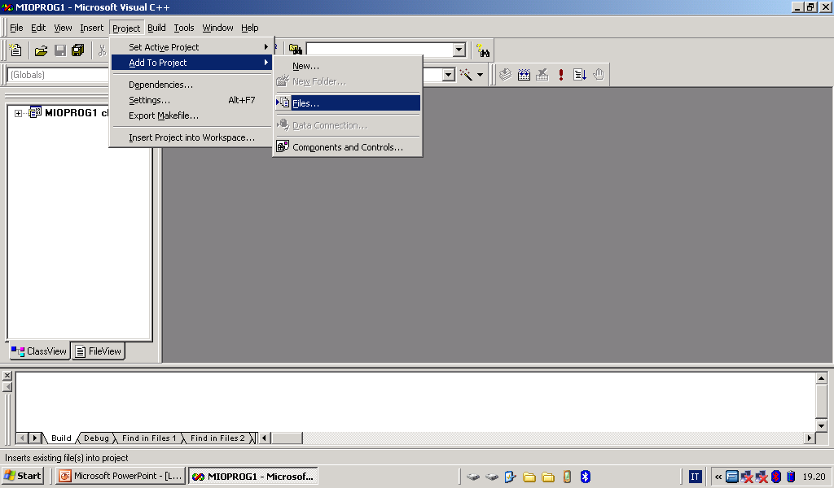
Notes:
‹#›

Slide 43
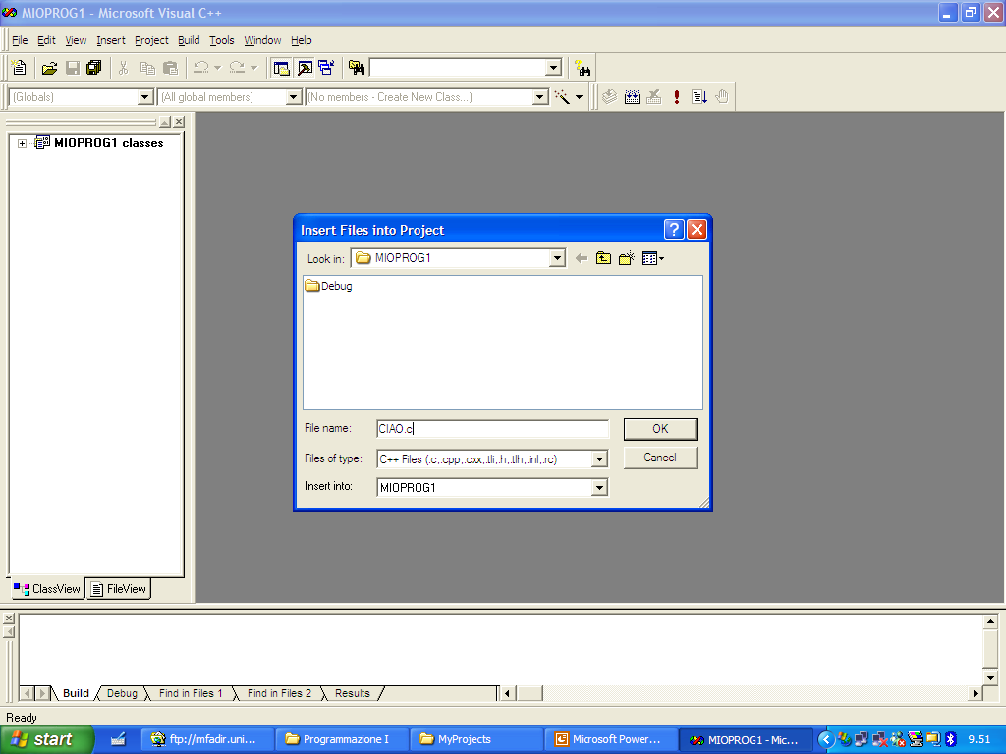
estensione .h
mioheader.h
Notes:
‹#›

